Slide 1
La corrélation et régression linéaire(Suite et fin)
Avant d’utiliser un modèle à des fins de prédiction et d’estimation, il faut s’assurer de la qualité de son ajustement. Puisque le modèle revêt la forme d’une droite, on dispose de mesures qui permettent de quantifier la relation linéaire entre deux variables quantitatives. Nous allons nous limiter ici à trois d’entre elles : le coefficient de corrélation linéaire, le coefficient de détermination et la valeur P sur l’ajustement.

Slide 2
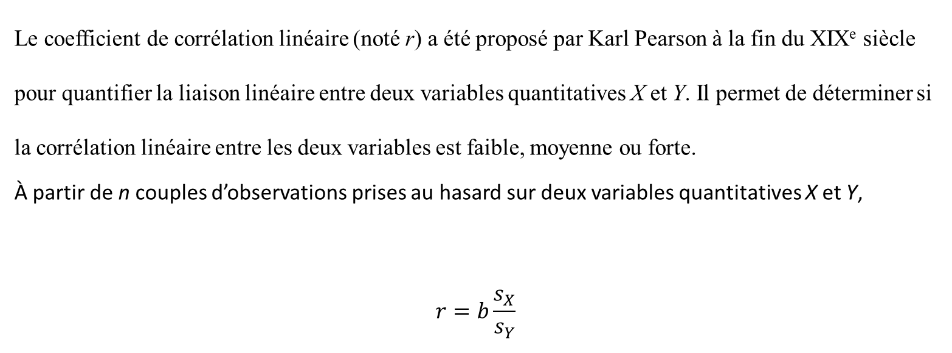
Le coefficient de corrélation linéaire
Le coefficient de corrélation linéaire (noté r) a été proposé par Karl Pearson à la fin du XIXe siècle pour quantifier la liaison linéaire entre deux variables quantitatives X et Y. Il permet de déterminer si la corrélation linéaire entre les deux variables est faible, moyenne ou forte.
À partir de n couples d’observations prises au hasard sur deux variables quantitatives X et Y,
$$r=b\frac{s_{X}}{s_{Y}}$$

Slide 3
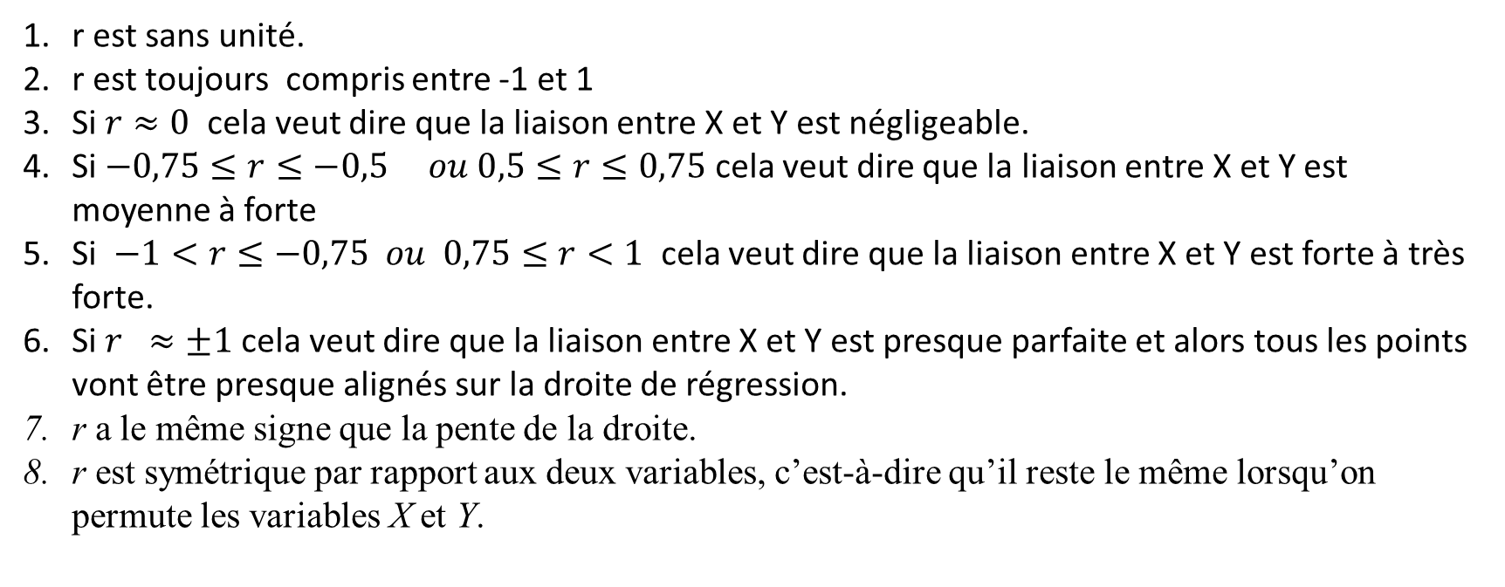
Les propriétés d’un coefficient de corrélation linéaire
r est sans unité.
r est toujours compris entre -1 et 1
Si $r≈0$ cela veut dire que la liaison entre X et Y est négligeable.
Si $−0,75≤r≤−0,5 ou 0,5≤r≤0,75$ cela veut dire que la liaison entre X et Y est moyenne à forte
Si $−1<r≤−0,75 ou 0,75≤r<1$ cela veut dire que la liaison entre X et Y est forte à très forte.
Si $r ≈±1$cela veut dire que la liaison entre X et Y est presque parfaite et alors tous les points vont être presque alignés sur la droite de régression.
r a le même signe que la pente de la droite.
r est symétrique par rapport aux deux variables, c’est-à-dire qu’il reste le même lorsqu’on permute les variables X et Y.

Slide 4
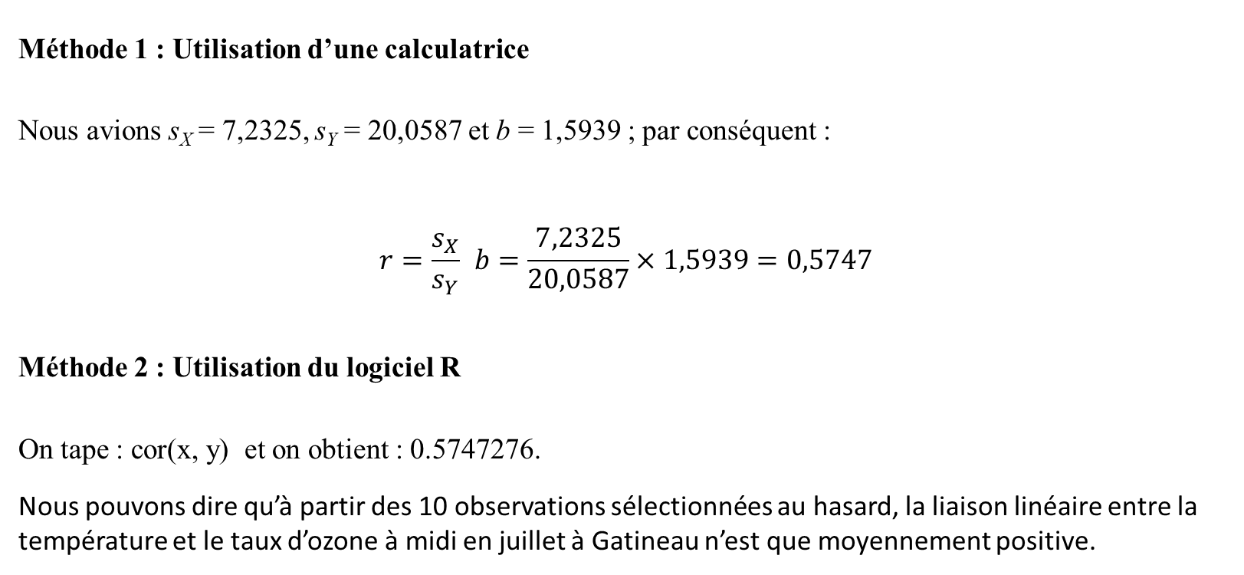
Exemple: Si on reprend les données de l’exemple précédent
Méthode 1 : Utilisation d’une calculatrice
Nous avions s_{X} = 7,2325, s_{Y} = 20,0587 et b = 1,5939 ; par conséquent :
$$r=\frac{s_{X}}{s_{Y}} b=\frac{7,2325}{20,0587}×1,5939=0,5747$$
Méthode 2 : Utilisation du logiciel R
On tape : cor(x, y) et on obtient : 0.5747276.
Nous pouvons dire qu’à partir des 10 observations sélectionnées au hasard, la liaison linéaire entre la température et le taux d’ozone à midi en juillet à Gatineau n’est que moyennement positive.

Slide 5
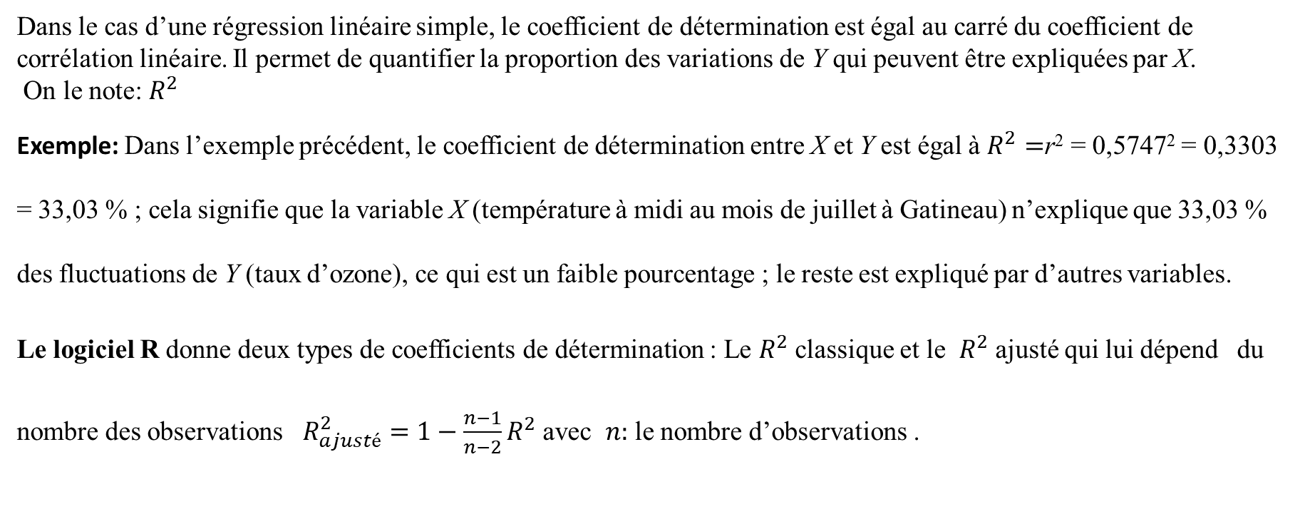
Le coefficient de détermination
Dans le cas d’une régression linéaire simple, le coefficient de détermination est égal au carré du coefficient de corrélation linéaire. Il permet de quantifier la proportion des variations de Y qui peuvent être expliquées par X.
On le note: $R^{2}$
Exemple: Dans l’exemple précédent, le coefficient de détermination entre X et Y est égal à $R^{2}=$r² = 0,5747² = 0,3303 = 33,03 % ; cela signifie que la variable X (température à midi au mois de juillet à Gatineau) n’explique que 33,03 % des fluctuations de Y (taux d’ozone), ce qui est un faible pourcentage ; le reste est expliqué par d’autres variables.
Le logiciel R donne deux types de coefficients de détermination : Le $R^{2}$ classique et le $R^{2}$ ajusté qui lui dépend du nombre des observations $R_{ajusté}^{2}=1−\frac{n−1}{n−2}R^{2}$avec $n:$ le nombre d’observations .

Slide 6
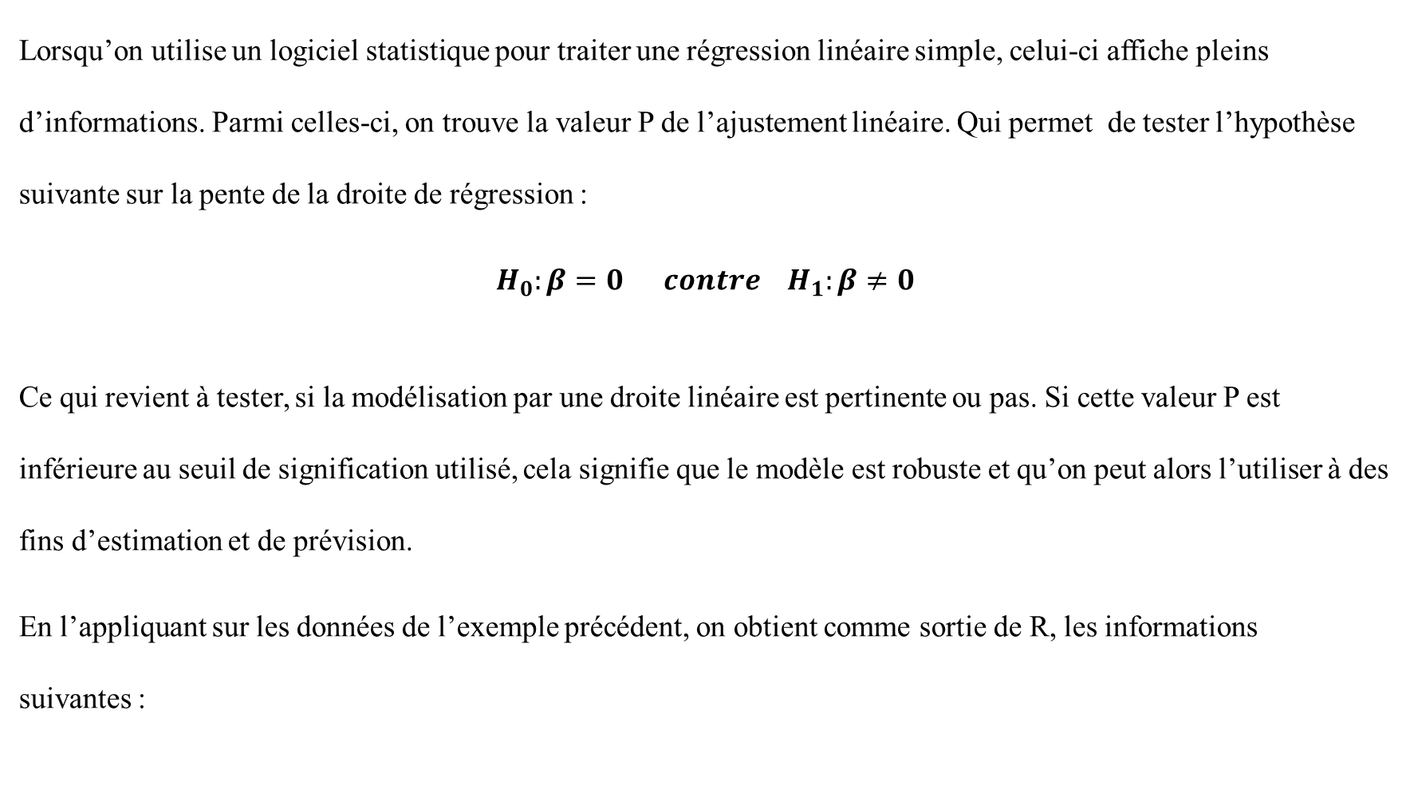
La valeur P de l’ajustement
Lorsqu’on utilise un logiciel statistique pour traiter une régression linéaire simple, celui-ci affiche pleins d’informations. Parmi celles-ci, on trouve la valeur P de l’ajustement linéaire. Qui permet de tester l’hypothèse suivante sur la pente de la droite de régression :
$$H_{0}:β=0 contre H_{1}:β≠0$$
Ce qui revient à tester, si la modélisation par une droite linéaire est pertinente ou pas. Si cette valeur P est inférieure au seuil de signification utilisé, cela signifie que le modèle est robuste et qu’on peut alors l’utiliser à des fins d’estimation et de prévision.
En l’appliquant sur les données de l’exemple précédent, on obtient comme sortie de R, les informations suivantes :

Slide 7
Coefficients:
Estimate Std. Error t value Pr(>|t|)
(Intercept) 69.4566 20.7173 3.353 0.0100 *
x 1.5939 0.8024 1.986 0.0822
Residual standard error: 17.41 on 8 degrees of freedom
Multiple R-squared: 0.3303, Adjusted R-squared: 0.2466
F-statistic: 3.946 on 1 and 8 DF, p-value: 0.08223
Une valeur P égale à 0,08223, ce qui veut dire que la régression linéaire entre les deux variables est significative si on peut tolérer un seuil de signification de 8,5% et plus.

Slide 8
Corrélation, régression et causalité.
On a vu que la corrélation linéaire quantifie la liaison (avec une tendance oblique) qui peut exister entre deux variables quantitatives à l’aide soit d’un coefficient linéaire ou d’un coefficient de détermination. La corrélation est symétrique par rapport aux deux variables. Cette corrélation peut être positive si les deux variables varient dans le même sens ou négative si ces deux variables varient dans des sens opposés. Cependant dans une régression le rôle de chacune des variables est précis. Elle suppose que les valeurs de la variable X (indépendante) sont connues avec précision et que toute la variabilité (aléatoire) est dans la variable Y (dépendante) et qu’on essaie de modéliser Y comme fonction de X sous forme d’une droite. On ne peut pas donc inverser les deux variables. La régression n’est donc pas symétrique par rapport aux deux variables.

Slide 9
Lorsqu’il y a une liaison entre deux variables X et Y, cette liaison n’est pas toujours avec cause et effet. Une corrélation n’implique pas une causalité. Cette liaison statistique peut-être l’effet d’une autre variable indépendante cachée (ou latente) influençant à la fois X et Y. Par exemple, on peut trouver qu’il y a une corrélation positive forte entre la variable indépendante X : la pointure des souliers et la variable dépendante Y : le niveau scolaire. Mais cela ne veut pas dire que l’une cause l’autre ou que l’une a un effet sur l’autre. Mais il se peut qu’il existe une autre variable cachée (variable de causalité) par exemple la variable Z : l’âge qui influence simultanément les variables X et Y.
D’où le graphique suivant :

Slide 10
Z: L'âge
X:Pointure des chaussures
Y: Niveau scolaire

